Slide 1
Max vellucci
KEYNOTE SPEECH

Slide 2
Un Keynote Speech è un intervento ad alto impatto che permette di trasmettere contenuti formativi e motivazionali in modo incisivo ed efficace.
Max Vellucci combina momenti di interazione con l’uso di slide e video di forte impatto, rendendo il messaggio più chiaro, coinvolgente e memorabile. Grazie a una modalità di public speaking dinamica e interattiva, il pubblico viene guidato attraverso un mix equilibrato di contenuti, esperienze pratiche ed esempi concreti.
Un format innovativo, perfetto per affrontare temi specifici in convegni, eventi aziendali e conferenze di qualsiasi natura.
A seconda delle esigenze, un Keynote Speech può essere realizzato dal vivo o online, con una durata variabile tra i 30 e i 100 minuti, e può includere più argomenti per adattarsi al contesto dell’evento.
in scena

Slide 3
argomenti

Slide 4
cambia-mente
Come affrontare e guidare il cambiamento
Nella società attuale, oltre alle conoscenze tecniche, vengono richieste tantissime altre competenze di tipo comportamentale per poter essere sempre più efficaci ed efficienti. Oggigiorno, sopratutto in ambito lavorativo, il contesto in cui viviamo muta repentinamente mettendoci a volte a dura prova. Un approccio sano e allenato al cambiamento è quindi sicuramente una delle caratteristiche più utili affinché ci si possa adattare a tutte le veloci trasformazioni che avvengono intorno a noi. Attraverso un mix di esperimenti interattivi e uno storytelling avvincente, questo intervento illustrerà come approcciare in maniera efficace al tema del cambiamento e come riprogrammare il proprio Mind-Set affinché diventi parte integrante del proprio approccio lavorativo.

Slide 5
TRAPPOLE MENTALI
Come i bias influenzano le nostre decisioni
Ogni giorno prendiamo migliaia di decisioni, eppure non sempre lo facciamo in modo razionale.
I bias cognitivi influenzano il nostro pensiero, alterano le nostre percezioni e ci portano a errori di valutazione senza che ce ne rendiamo conto.
Riconoscere e comprendere come funzionano questi meccanismi mentali è essenziale per migliorare il processo decisionale, evitare trappole cognitive e affinare la capacità di analisi.
Questo è particolarmente utile in ambito lavorativo, dove intuizioni errate possono compromettere strategie e risultati.
Attraverso esempi pratici ed esperimenti interattivi, questo intervento aiuterà a sviluppare maggiore consapevolezza, migliorando la qualità delle scelte e rendendo la mente più lucida e strategica. Riconoscere i bias è il primo passo per prendere decisioni migliori.

Slide 6
A.I. REVOLUTION
Comprenderla per non rimanere indietro
L'Intelligenza Artificiale non è più fantascienza: è già parte integrante della nostra vita e sta trasformando radicalmente il modo in cui viviamo e lavoriamo. Comprendere cos’è, come funziona e quali impatti avrà sul futuro non è solo una scelta, ma una necessità per chiunque voglia restare competitivo in un mondo in continua evoluzione.
Dall’automazione ai processi decisionali, dalla creatività alla personalizzazione dell’esperienza utente, l’AI offre enormi opportunità, ma solo a chi è in grado di padroneggiarla e applicarla in modo strategico.
Con un approccio accessibile a tutti e con esempi pratici, questo intervento aiuterà a fare chiarezza sull’Intelligenza Artificiale e soprattutto a superare timori e preconcetti e a individuare le migliori strategie per sfruttarne appieno il potenziale.

Slide 7
comunicazione efficace
Come essere chiari, persuasivi e incisivi
Paul Watzlawick, psicologo austriaco ed esperto di comunicazione, diceva che “è impossibile non comunicare”: qualsiasi cosa facciamo e diciamo, anche il silenzio, è una forma di comunicazione ed è proprio attraverso di essa che determiniamo molti aspetti della nostra vita, da quelli lavorativi a quelli relazionali. Proprio per questo motivo è di fondamentale importanza acquisire quelle tecniche che possano permetterci di diventare più efficaci e persuasivi dal punto di vista comunicativo.
Attraverso una serie di esempi pratici, Max Vellucci affronterà i vari temi legati alla comunicazione efficace, approfondendo gli aspetti relativi alla parte verbale (ovvero il contenuto del messaggio), paraverbale (ovvero la modalità con cui il messaggio viene veicolato) e non verbale (ovvero il cosiddetto “linguaggio del corpo”).

Slide 8
THINK DIFFERENT
Pensare laterale per trovare nuove soluzioni
Saper risolvere problemi in modo efficace non significa solo trovare soluzioni rapide, ma scoprire nuove strade, superare ostacoli e trasformare le sfide in opportunità. Il Creative Problem Solving combina logica e intuizione, metodo e creatività, per affrontare problemi complessi con strategie innovative e non convenzionali.
Alla base di questo processo c’è il pensiero laterale, un metodo che permette di superare le soluzioni ovvie e trovare risposte più efficaci. Spesso si crede che l’abilità di innovare sia innata, ma in realtà è una competenza che si può sviluppare con le giuste tecniche.
Attraverso esempi pratici, esercizi interattivi e strategie applicabili, questo intervento guiderà il pubblico in un percorso per potenziare il pensiero laterale, sbloccare nuove prospettive e affrontare le sfide con un mindset più aperto e creativo.

Slide 9
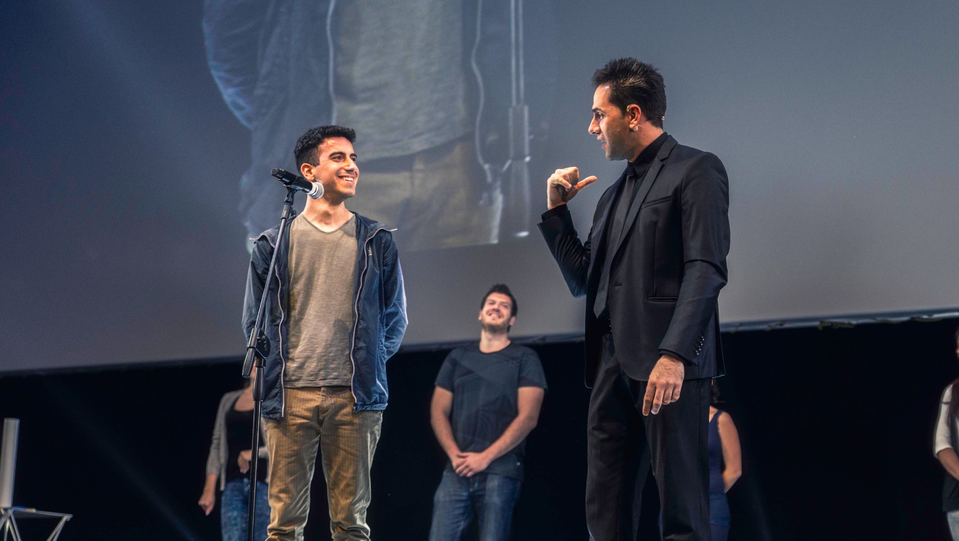

Slide 10
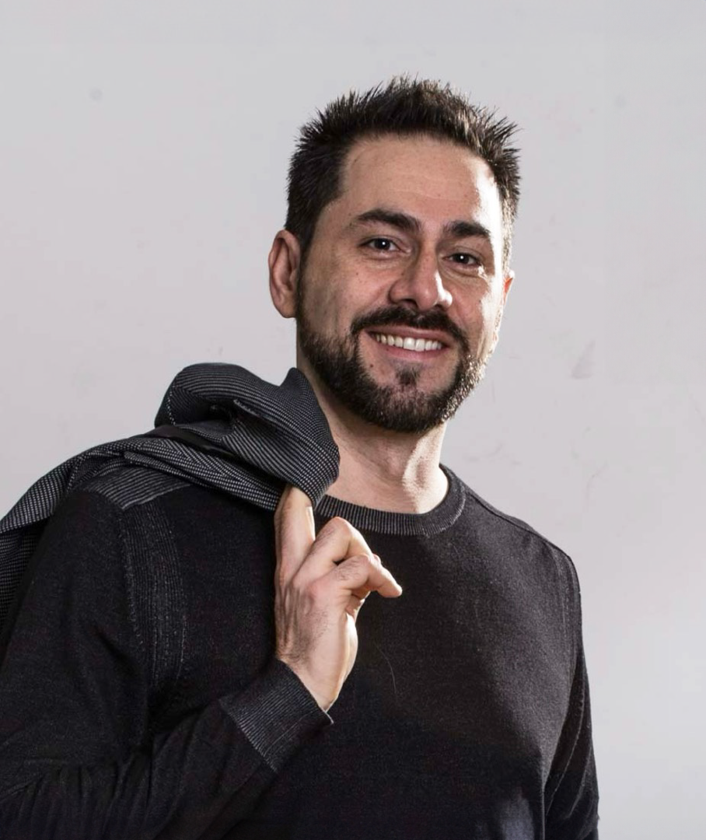
MAX VELLUCCI
Max Vellucci è un formatore e conferenziere esperto in comunicazione e soft skills. È noto per i suoi interventi ad alto impatto, in cui combina public speaking interattivo, storytelling coinvolgente e sperimentazione pratica.
Si occupa di comunicazione efficace, pensiero laterale, persuasione e creatività, portando questi temi nel mondo aziendale con un approccio innovativo e coinvolgente. I suoi interventi mirano a rendere le persone più consapevoli dei meccanismi della mente, migliorare il pensiero critico e ottimizzare la comunicazione in ambito professionale e personale.
Grazie alla sua esperienza nel teatro e nell’improvvisazione teatrale, integra questi elementi nei suoi speech, rendendo i concetti più memorabili, dinamici e di grande impatto.

